Slide 1
§正定二次型和正定矩阵
一、基本概念
二、正定矩阵的充分必要条件
三、正定矩阵的性质

Slide 2
一、基本概念
定义 设A为实n阶对称矩阵，如果对于任意非零向量X，二次型f=X^{T}AX均为正数，则称二次型f为正定的，其矩阵A 称为正定矩阵.
定义 如果对于任意向量X，二次型f=X^{T}AX均为非负(非正)数，则称二次型f为半正(负)定的，其矩阵A 称为半正(负)定矩阵.
定义 如果实二次型f=X^{T}AX对于某些向量X为正数,并且对于对于某些向量X为负数,则称二次型是不定的.

Slide 3
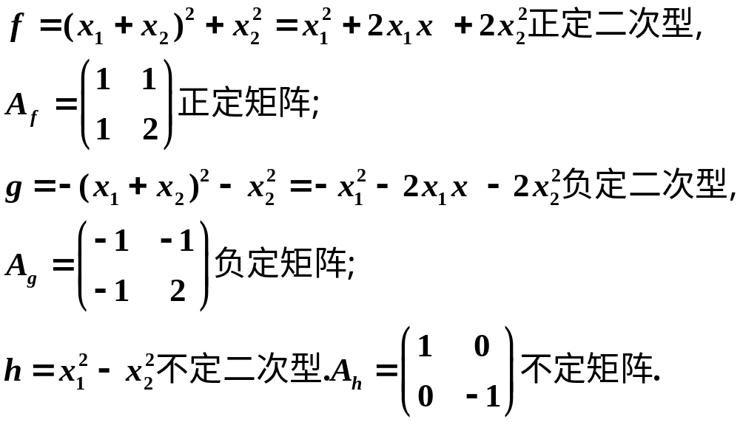
例

Slide 4


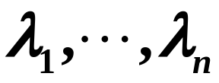
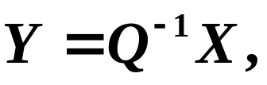



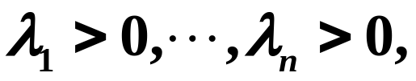
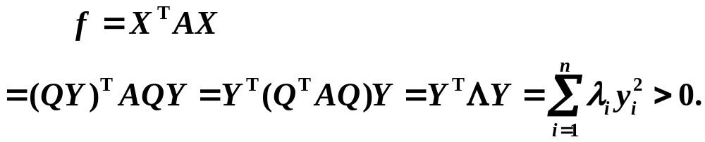
二、正定矩阵的充分必要条件
定理 实对称矩阵A正定的充分必要条件是其特征值都是正数.
证明 设实对称矩阵A的特征值 都是正数.存在正交矩阵Q,使得 Q^{T}AQ= , 为对角矩阵,其对角线元素为 , 对于 令
即 ,显然 又 故
这就证明了条件的充分性.

Slide 5


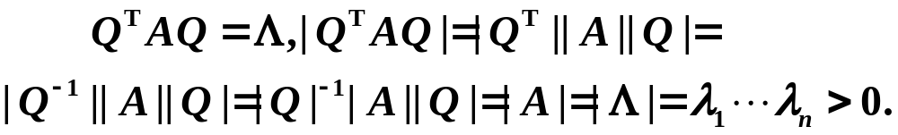
设A是正定矩阵,而 是其任意特征值, X是属于 的特征向量, 则有
于是
必要性得证.
推论 若A是正定矩阵,则|A|>0.
证明

Slide 6
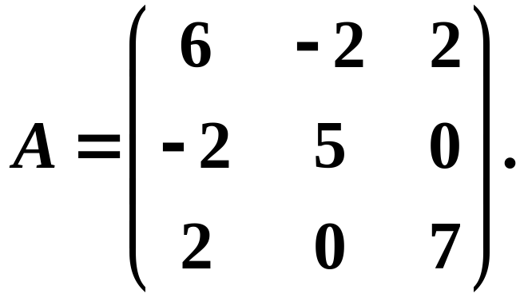
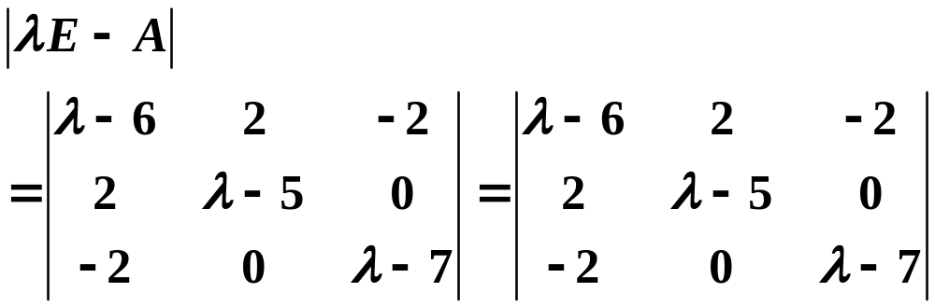
例 判断下列矩阵是否为正定矩阵
解

Slide 7
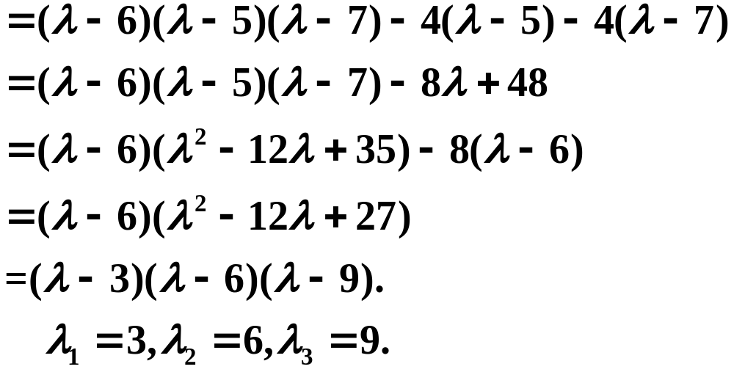

Slide 8
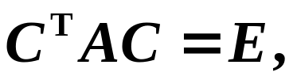

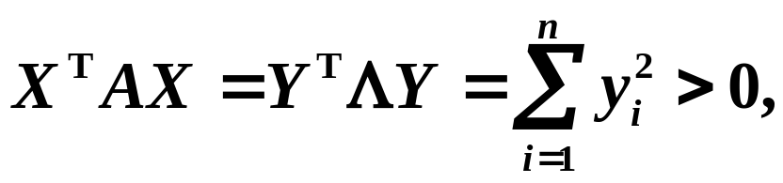


定理 实对称矩阵A正定的充分必要条件是它与单位矩阵合同.
证明 充分性.设实对称矩阵A合同与E,即存在可逆矩阵C,使得 对于任意向量X≠O,由于C可逆,可从 解出Y ≠O,于是
故A是正定的.
必要性.设实对称矩阵A是正定的.由于A是实对称的,A合同于一个对角矩阵 ,其对角线元素是A的特征值 由于A是正定的,这些特征值大于零,而这样的对角矩阵与单位矩阵合同,故A合同于单位矩阵.

Slide 9


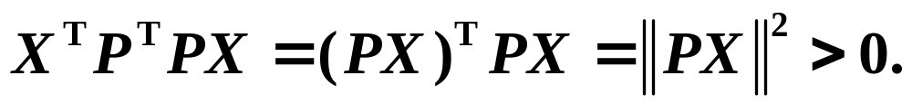
定理实对称矩阵A 正定的充分必要条件是存在可逆矩阵P，使得A=P^{T}P.
证明设A=P^{T}P,P可逆.对于任意 ,由于P可逆,PX≠o,故
设A正定,则A合同于单位矩阵,即存在可逆矩阵,使得A=P^{T}EP=P^{T}P.

Slide 10
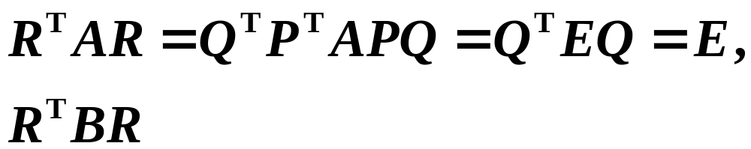
例 A正定,B实对称,则存在可逆矩阵R, 使得R^{T}AR和R^{T}BR同时为对角形.
证明存在P,使得P^{T}AP=E,P^{T}BP实对称,存在正交矩阵Q,使得 Q^{T}P^{T}BPQ=D为对角形,令R=PQ,则
为对角形.

Slide 11
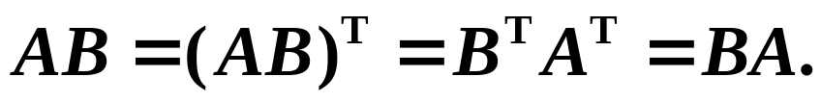
例A,B正定,AB正定的充分必要条件是A,B可交换.
证明必要性设AB正定,则AB对称,
充分性 设A,B可交换,则AB是实对称矩阵,A正定,A=CC^{T,}AB=CC^{T}B~C^{T}BC, C^{T}BC是正定矩阵,特征值为正,AB特征值也为正数,故AB正定.

Slide 12
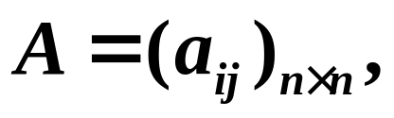
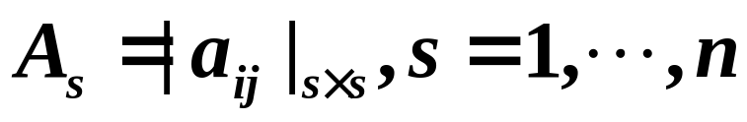
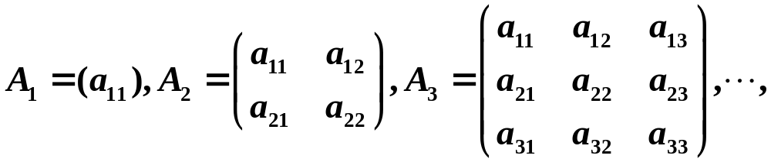
为了叙述下一个正定矩阵充分必要条件，我们引进
定义 给定实对称矩阵
则其前s行前s列元素组成的行列式
称为A的顺序主子式.即

Slide 13
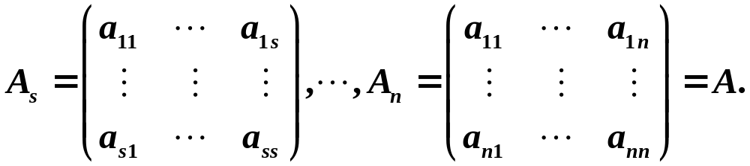
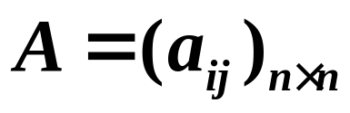
的行列式.
定理 实对称矩阵 正定的充分必要条件是其顺序主子式全大于零.

Slide 14
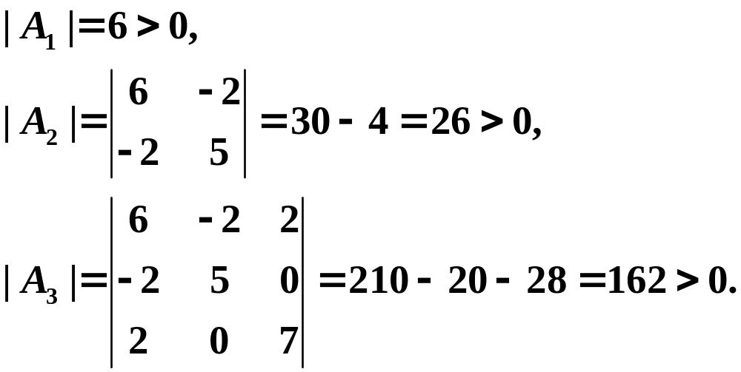
例 用顺序主子式判断上例的矩阵的正定性.
解
故A正定.

Slide 15
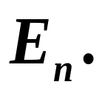
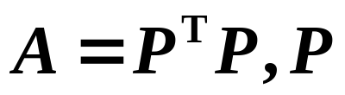
实对称矩阵A正定的充分必要条件是
1.其特征值都是正数.
2.A合同于
3. 可逆.
4.A的顺序主子式全是正数.
5.A的主子式全是正数.

Slide 16
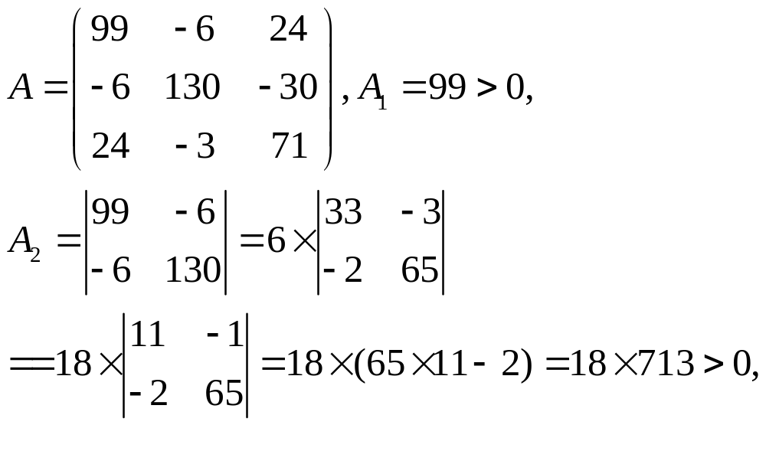

例 判断下列二次型是否正定:

Slide 17
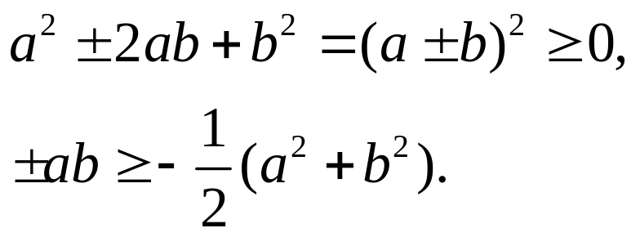
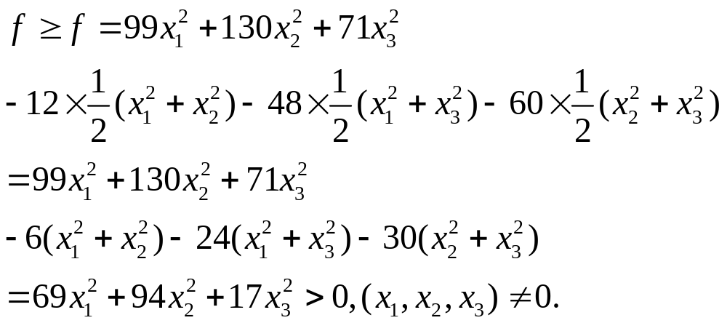

Slide 18
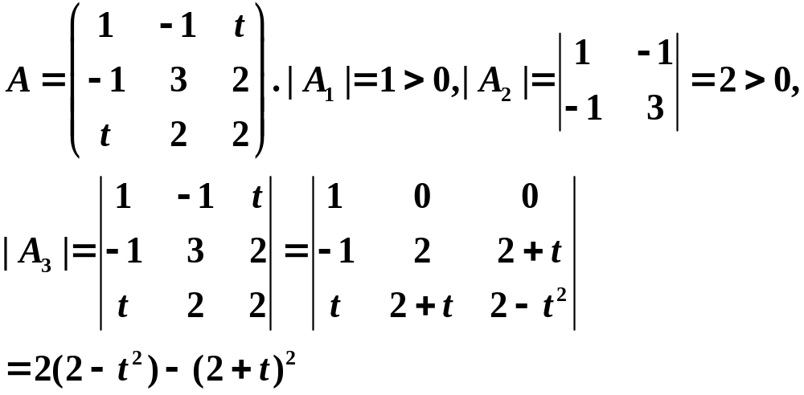
例 t在什么范围取值时二次型
是正定二次型?
解

Slide 19
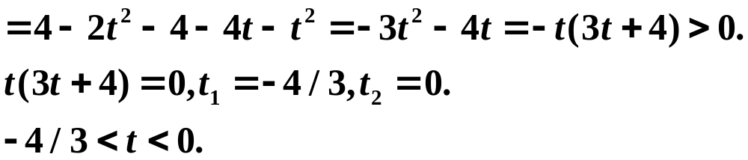
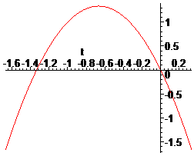

Slide 20
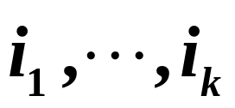
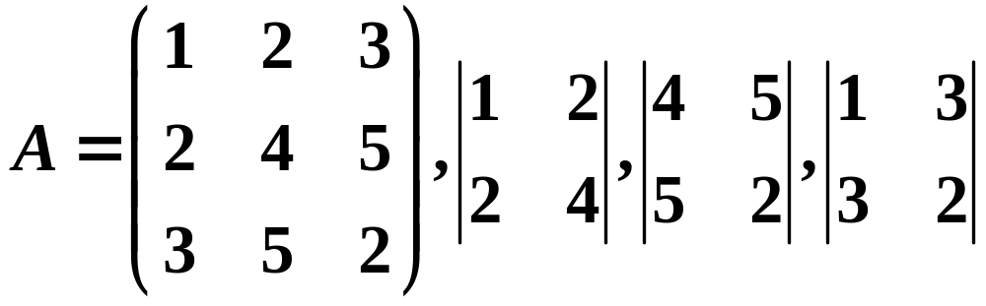
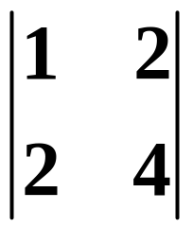
定义 实对称矩阵A的第 行和第
列的元素组成的行列式称为主子式.
例如
是2阶主子式.其中只有 是2阶顺序主子式.

Slide 21
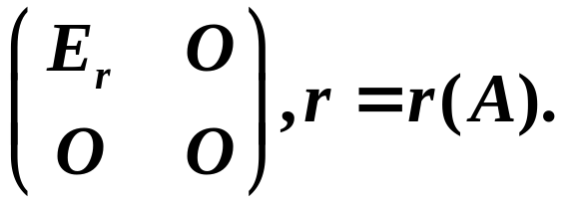
实对称矩阵A半正定的充分必要条件是
1.其特征值都是非负数.
2.A合同于
3.A的正惯性指数p=r.
4.A的所有主子式非负.

Slide 22
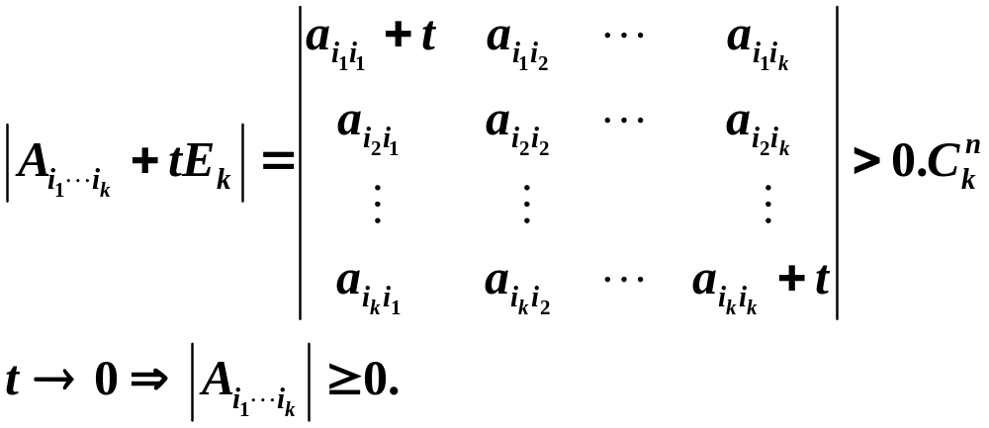
定理 实对称矩阵A半正定的充分必要条件是所有主子式非负.
证明 设A半正定.则A+tE正定.其所有主子式
个.

Slide 23

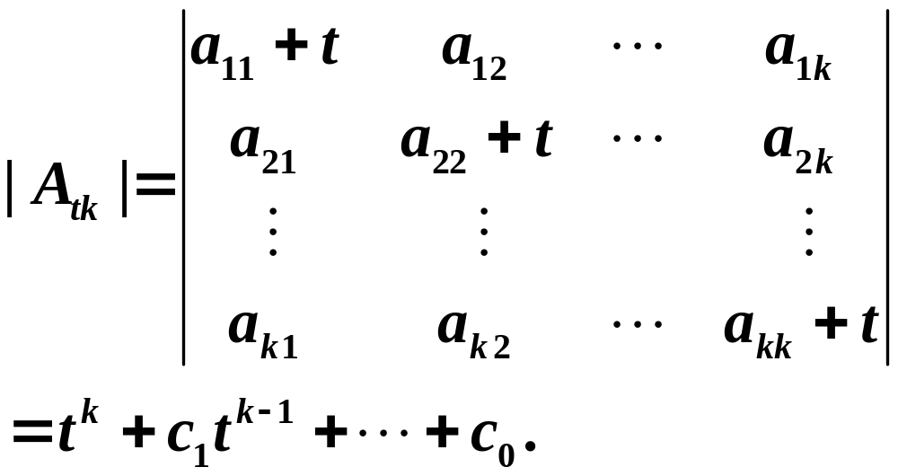

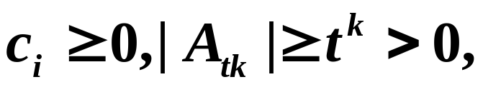


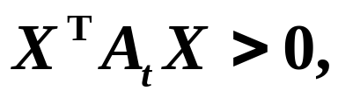

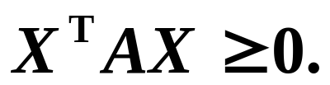
设A的所有主子式非负.考虑矩阵 其顺序主子式
是A的 阶主子式之和,故
正定,对于任意非零向量X, 令 得
故A半正定.

Slide 24
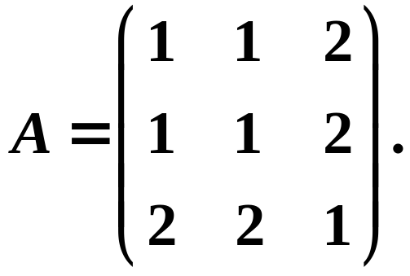
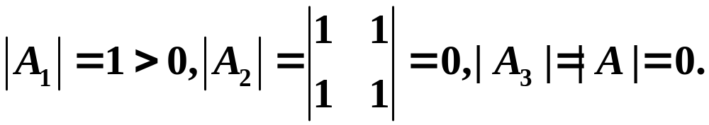
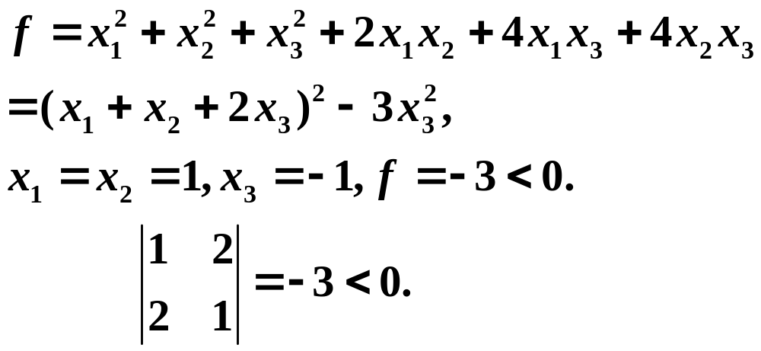
例
顺序主子式
但A并非半正定，事实上，A对应的二次型
主子式

Slide 25
三、正定矩阵的性质
1.若A为正定矩阵,则|A|>0,A可逆.
2.若A为正定矩阵,则A⁻¹也是正定矩阵.
证明 A为正定矩阵,其全部特征值为正数,A⁻¹的全部特征值是它们的倒数,也全是正数,故A⁻¹正定.
3.正定矩阵的对角线元素都是正数.
4. A为正定矩阵,A^{k}也是正定矩阵.
5.A,B为同阶正定矩阵,则A+B是正定矩阵.
6.若A为正定矩阵,则存在可逆矩阵P,使得A=PP^{T}.
7. A为正定矩阵,A 的所有主子式大于零.

Slide 26






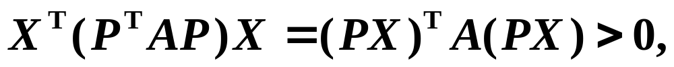

证明 由于A合同于单位矩阵,存在可逆矩阵Q,使得A=Q^{T}EQ=Q^{T}Q=Q^{T}(Q^{T})^{T}=PP^{T},P=Q^{T}.
8. 若A为n阶正定矩阵, 则 正定.
证明 对于任意m维列向量 由于
矩阵P的列向量组线性无关, 是P的列向量的非零线性组合,故 而A正定,故
故 是正定矩阵.

Slide 27
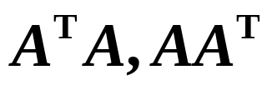





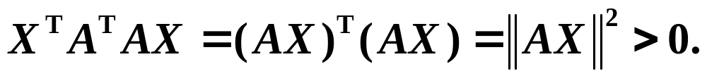




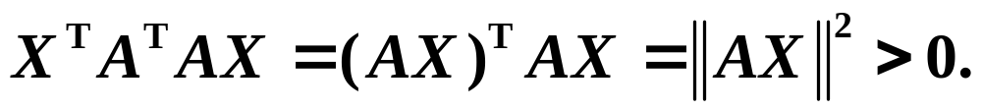
的若干性质
1.若A为n阶可逆矩阵,则 为正定矩阵.
证明 是实对称矩阵 .对于任意 A可逆, 否则
故 正定.
2.若A为 矩阵,且 则 为m阶正定矩阵, 为n阶半正定矩阵,但非正定矩阵.
证明 任意 A的列向量组线性无关,

Slide 28
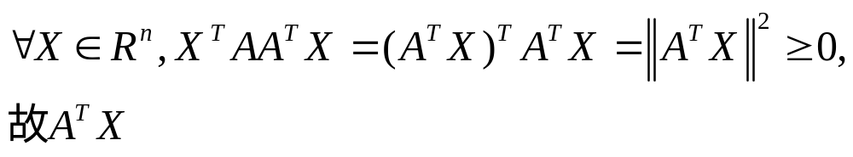
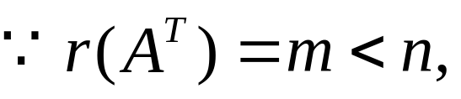

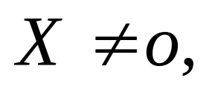

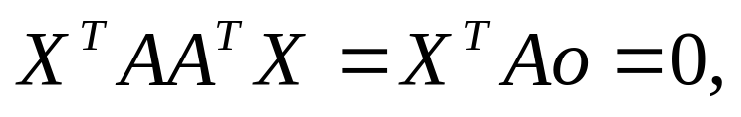

的列向量组线性相关，存在n维列向量
使得 ,于是
故 不是正定矩阵。

Slide 29




3.若A为 矩阵,且 则 和
分别为m阶和n阶半正定矩阵但非正定矩阵.
故 半正定. 列向量组线性相关,存在非零向量X,使得AX=O,
故 非正定.

